Slide 1

CHÀO MỪNG CÁC EM HỌC SINH
TỔ: NGỮ VĂN

Slide 2


VIẾT
Tiết 39: LÀM MỘT BÀI THƠ LỤC BÁT

Slide 3

Hãy đọc SGK trang 70,71 và trả lời câu hỏi?
- Em hiểu thế nào là một bài thơ? Thơ khác văn xuôi ở điểm nào ?
- Khi nào người ta làm thơ? Khi sáng tác thơ cần đảm bảo những yêu cầu gì?
- Nhắc lại thơ lục bát và đặc điểm thơ lục bát?

Slide 4
Là khái niệm chỉ các loại sáng tác văn học có vần điệu, có đặc điểm ngắn gọn, súc tích, nhiều ý cô đọng…
Thơ

Slide 5
Sáng tác thơ
Nội dung:
- Thể hiện được cách nhìn, cách cảm nhận mới lạ, sâu sắc, thú vị…về cuộc sống.
Nghệ thuật:
- Ngôn ngữ: hàm súc, gợi hình gợi cảm.
- Sử dụng các biện pháp tu từ để tạo những liên tưởng độc đáo, thú vị (nhân hóa, so sánh, ẩn dụ…).
- Sử dụng vần, nhịp một cách hợp lí để làm tăng giá trị biểu đạt của ngôn từ.
Xem lại đặc điểm của thể thơ lục bát trong mục Tri thức đọc hiểu

Slide 6
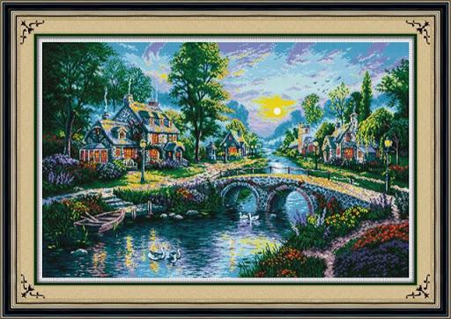
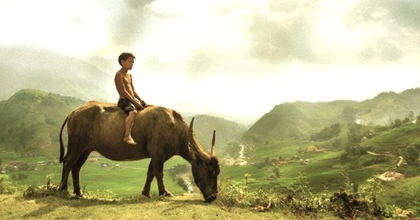
I. Hướng dẫn phân tích kiểu văn bản
Bài thơ: Chăn trâu đốt lửa
CHĂN TRÂU ĐỐT LỬA
Chăn trâu đốt lửa trên đồng
Rạ rơm thì ít gió đông thì nhiều
Mải mê đuổi một con diều
Củ khoai nướng để cả chiều thành tro.

Slide 7
Làm các bài tập sau
1. Cách ngắt nhịp của thơ lục bát thường là nhịp chẵn. Tuy nhiên, cách ngắt nhịp của dòng thơ thứ 4 là 3/3/2. Việc ngắt nhịp như thế có tác dụng gì?
2. Dựa vào hiểu biết về thể thơ lục bát, em hãy chỉ ra cách hiệp vần và sự phối hợp thanh điệu của bài thơ trên bằng cách điền vào bảng sau
:
3. Cảnh sắc thiên nhiên và hoạt động của con người trong bài thơ được miêu tả chi tiết, rõ ràng, tỉ mỉ hay được thể hiện bằng một vài chi tiết, một vài nét tiêu biểu? Việc thể hiện như thế có tác dụng gì?
4. Cảm xúc của tác giả trong bài thơ được thể hiện trực tiếp hay gián tiếp, thông qua những hình ảnh nào?
5. Theo em, nét độc đáo của bài thơ này là gì?
6. Từ việc tìm hiểu bài thơ trên, em học được điều gì về cách làm thơ lục bát?
Tiếng/ Dòng | 1 | 2 | 3 | 4 | 5 | 6 | 7 | 8
Lục
Bát
Lục
Bát

Slide 8
Cách ngắt nhịp của dòng thơ thứ 4 là: "Củ khoai nướng/ để cả chiều/ thành tro" khác với cách ngắt nhịp thông thường trong thơ lục bát đã góp phần diễn tả cảm xúc bâng khuâng của nhà thơ, khi khoảnh khắc hoàng hôn đang đến.
1. Cách ngắt nhịp

Slide 9
+Sự hiệp vần: đồng – đông, nhiều – diều – chiều.
2. Cách hiệp vần và phối thanh của thơ lục bát
+ Bảng phối thanh:
Tiếng/ Dòng | 1 | 2 | 3 | 4 | 5 | 6 | 7 | 8
Lục | B | B | T | T | B | B
Bát | T | B | B | T | T | B | B | B
Lục | T | B | T | T | B | B
Bát | T | B | T | T | T | B | B | B

Slide 10
3. Cảnh sắc thiên nhiên và hoạt động của con người trong bài thơ được thể hiện bằng một vài chi tiết, một vài nét tiêu biểu: chăn trâu, thả diều, nướng khoai đến những nét tiêu biểu như gió đông hay khoảnh khắc hoàng hôn đến. Việc sử dụng các chi tiết chấm phá, tiêu biểu, ngôn từ giản dị nhưng giàu sức gợi đã tạo nên bức tranh đồng quê thanh bình, yên ả.

Slide 11
4. Cảm xúc của tác giả được thể hiện gián tiếp qua việc kể về buổi chiều chăn trâu, thả diều, nướng khoai, qua cảm nhận về “gió đông”, về khoảnh khắc hoàng hôn đang dần buông. Tất cả đã hoà quyện để cùng diễn tả cảm xúc của tác giả.

Slide 12
5. Bài thơ có nét độc đáo trong nghệ thuật, tác giả sử dụng phép đối giữa ít-nhiều, rạ rơm (hữu hình) với gió đông (vô hình). Đó còn là sự liên tưởng độc đáo: củ khoai nướng bị cháy hồng rực đến cảnh hoàng hôn bao trùm không gian rộng lớn.

Slide 13
6. Cách làm thơ lục bát về vần, nhịp, thanh điệu: bài thơ có các câu lục và câu bát xen kẽ, tiếng thứ sáu của câu lục thứ nhất hiệp vần với tiếng thứ sáu của câu bát thứ nhất. Tiếng thứ tám của câu bát thứ nhất hiệp vần với tiếng thứ sáu của câu lục thứ hai và tiếng thứ sáu của dòng bát thứ hai.

Slide 14
II. Hướng dẫn quy trình viết:
Đề bài: Hãy làm một bài thơ lục bát thể hiện cảm xúc, suy nghĩ của em về một cảnh đẹp hoặc một sự việc mà em từng chứng kiến.

Slide 15

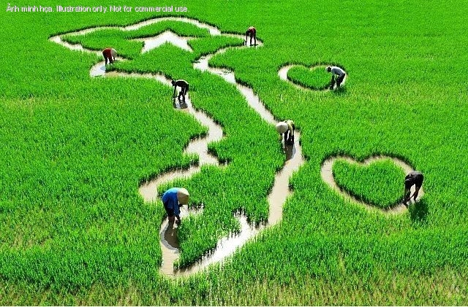


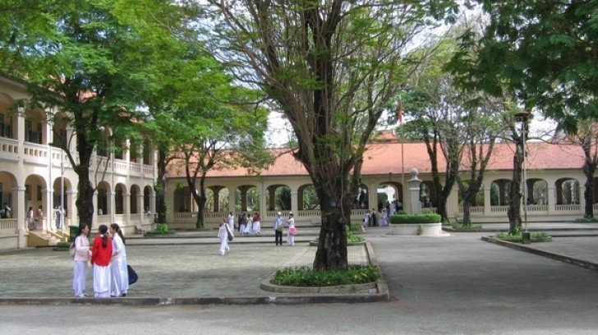


1. Xác định đề tài
Gia đình | Quê hương | Bố, mẹ
Mái trường | Thầy, cô | Bạn bè…

Slide 16
- Ý tưởng có thể đến bất chợt, cũng có thể là những sự việc, con người, cảnh sắc đã diễn ra mà mình ấn tượng sâu sắc.
2. Tìm ý tưởng cho bài thơ.
- Suy nghĩ về ý tưởng mà mình muốn viết (thể hiện).
- Chọn một ý tưởng (sự việc, con người…) mà mình tâm đắc nhất.

Slide 17
- Thể hiện ý tưởng ra bằng từng dòng thơ.
3. Làm bài thơ lục bát.
- Lần lượt điền các tiếng của từng dòng thơ vào bảng quy định thanh điệu và hiệp vần của thơ lục bát.
- Cần sử dụng các biện pháp tu từ để tăng hiệu quả nghệ thuật cho bài thơ (ẩn dụ, so sánh, nhân hóa…)
- Chú ý giọng điệu phù hợp với nội dung, cảm xúc mình muốn thể hiện.

Slide 18
Bảng quy định về thanh điệu và hiệp vần
3. Làm bài thơ lục bát.
Tiếng Dòng | 1 | 2 | 3 | 4 | 5 | 6 | 7 | 8
Lục |  | thanh |  | thanh |  | thanh: vần
Bát |  |  |  |  |  | thanh: vần |  | thanh: vần:
Lục |  | thanh |  | thanh |  | thanh: vần
Bát |  |  |  |  |  | thanh: vần |  | thanh: vần

Slide 19
- Kiểm tra xem tiếng nào, dòng nào chưa chuẩn thì sửa lại.
4. Chỉnh sửa và chia sẻ.
- Tuy nhiên, thơ không chỉ đúng về luật mà còn cảm xúc. Câu nào chưa thể hiện cảm xúc cũng cần phải sửa (thay đổi).
- Đọc diễn cảm bài thơ bằng giọng điệu phù hợp. Sau đó dùng bảng (bên dưới) để điều chỉnh nội dung và hình thức bài thơ.
- Chia sẻ bài thơ với người thân trong gia đình hoặc bạn bè để mọi người góp ý giúp. Sau đó lại tiếp tục điều chỉnh cho đến lúc bản thân thấy thật ưng ý.

Slide 20
Bảng tự đánh giá về hình thức và nội dung
Phương diện | Nội dung kiểm tra | Đạt/ Chưa đạt
 | Bài thơ gồm các dòng lục (6 tiếng) và các dòng bát (8 tiếng).
 | Các dòng thơ chủ yếu được ngắt theo nhịp chẵn.
 | Cách hiệp vần: tiếng thứ 6 của câu lục hiệp vần với tiếng thứ 6 của câu bát kế nó.
Hình thức | Tiếng thứ 8 của câu bát đó lại vần với tiếng thứ 6 của câu lục kế tiếp.
 | Bài thơ sử dụng một số biện pháp tu từ: so sánh, nhân hóa, điệp từ…
Nội dung | Bài thơ thể hiện được một trạng thái cảm xúc, một suy nghĩ, một cách nhìn nào đó về cuộc sống.

Slide 21
II. Hướng dẫn quy trình viết:
Đề bài: Hãy làm một bài thơ lục bát thể hiện cảm xúc, suy nghĩ của em về một cảnh đẹp hoặc một sự việc mà em từng chứng kiến.
1. Xác định đề tài
2. Tìm ý tưởng cho bài thơ
3. Làm thơ lục bát
4. Chỉnh sửa và chia sẻ

Slide 22
VÍ DỤ:
1. Lựa chọn đề tài:
Viết hai câu thơ lục bát về đề tài quê hương.
2. Tìm ý tưởng:
-Sự việc, con người, cảnh sắc thiên nhiên để lại cho em cảm xúc sâu sắc nhất là quê hương nơi em sinh ra và lớn lên.
-Từ ngữ, hình ảnh nảy sinh trong đầu em là hình ảnh về dòng song, trưa hè, tiếng ru của mẹ.
-Tôi viết điều này ra để bộc lộ tình yêu quê hương, long biết ơn mẹ với những kỉ niệm tuổi thơ đẹp đẽ, bình yên.
3. Làm thơ lục bát:
Quê hương là một tiếng ve
Lời ru của mẹ trưa hè à ơi
Dòng sông con nước đầy vơi
Quê hương là một góc trời tuổi thơ

Slide 23
Chiều chiều nắng trên đỉnh tre
Ông tôi lặng lẽ ngồi nghe gió đồng
Gió mang theo bao mưa giông
Mang bao tuổi trẻ một thời chiến chinh
Ông ngồi nhìn đất thanh bình
Thơm mùi cỏ dại một rừng máu sương
Bao nhiêu mồ hôi còn vươn
Bao nhiêu tuổi trẻ chôn vùi thương đây
Mi ông vươn dải lệ sầu
Dắt tay tôi về mảnh đất quê hương

Slide 24
Quay về nhón hạt thóc cười
Vẫn nghe trâu ợ ra lời ra rơm
Phanh trần hóng gió quạt bờm
Gắp con cá nướng hương thơm khắp đình

